Slide 1
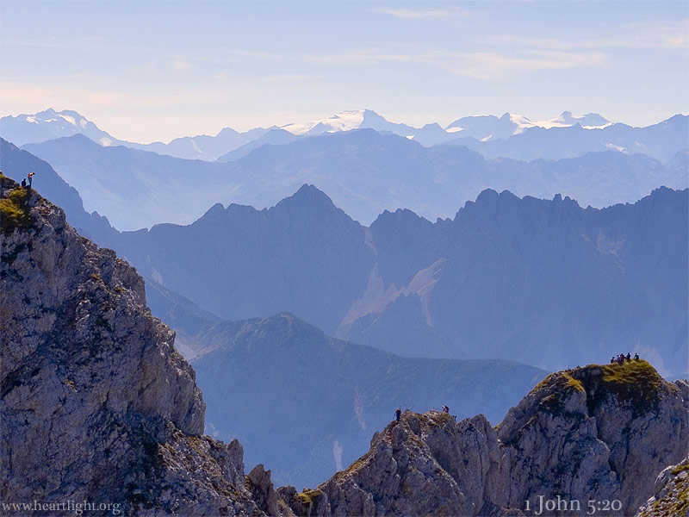

我們是一粒粒麥子
2/2
請翻閱座位前的聖經
我聽主一次次呼召，今願跟隨我主的腳步，
使我不再完整如故，惟願生命在我有出路；
將我種下，直到復活的萌芽，
結成滿穗，一粒擴增百倍。
我聽主一次次呼召，今願跟隨我主的腳步，
使我不再完整如故，惟願生命在我有出路。
新約第 127 頁
約翰福音 18:1-11

Slide 2
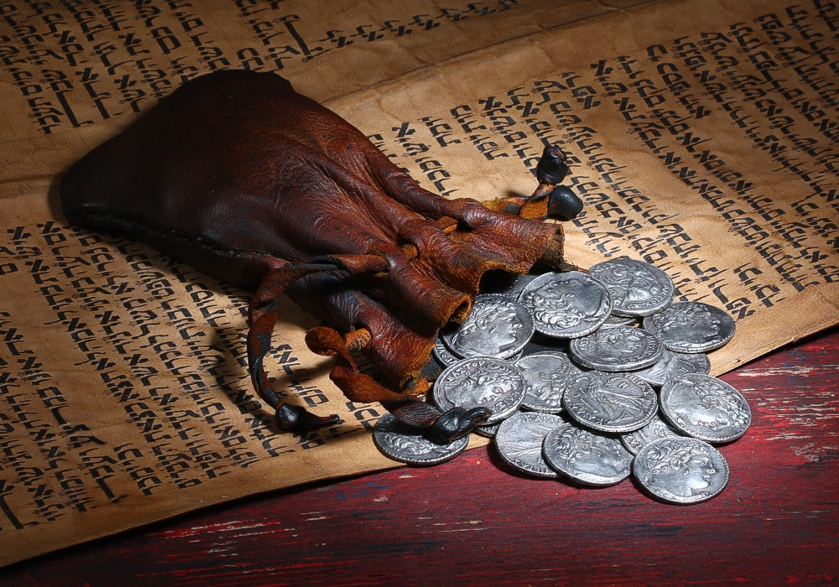
「被賣四記號」
(約18:1-11)
薛忠勇 弟兄
主日信息
1/28/2015

Slide 3
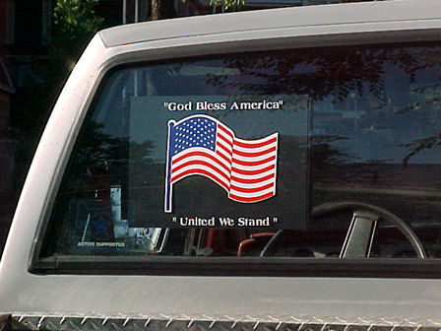
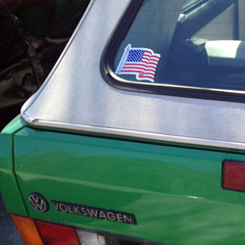
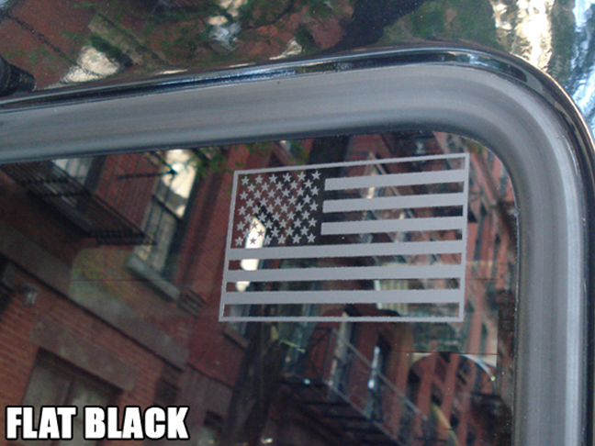

Slide 4

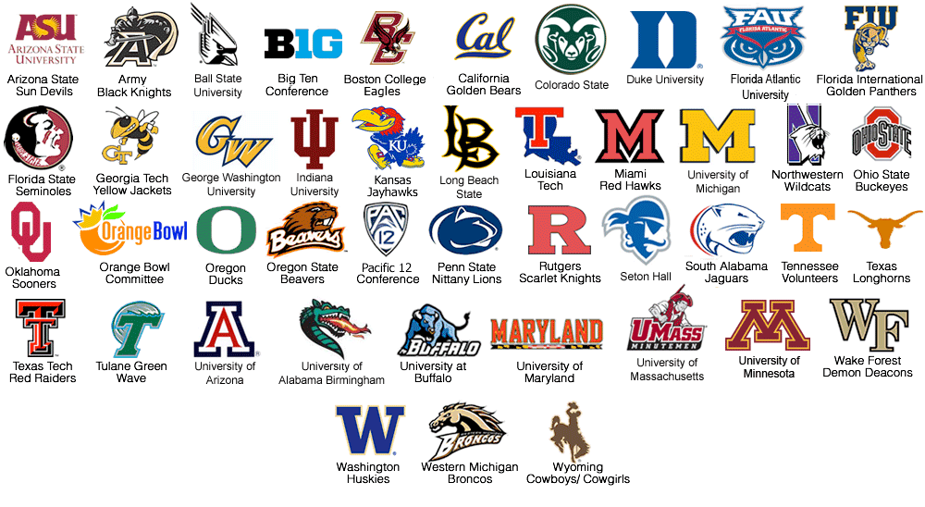

Slide 5

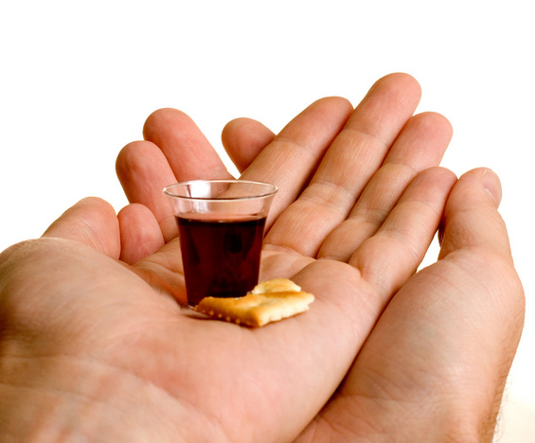

Slide 6
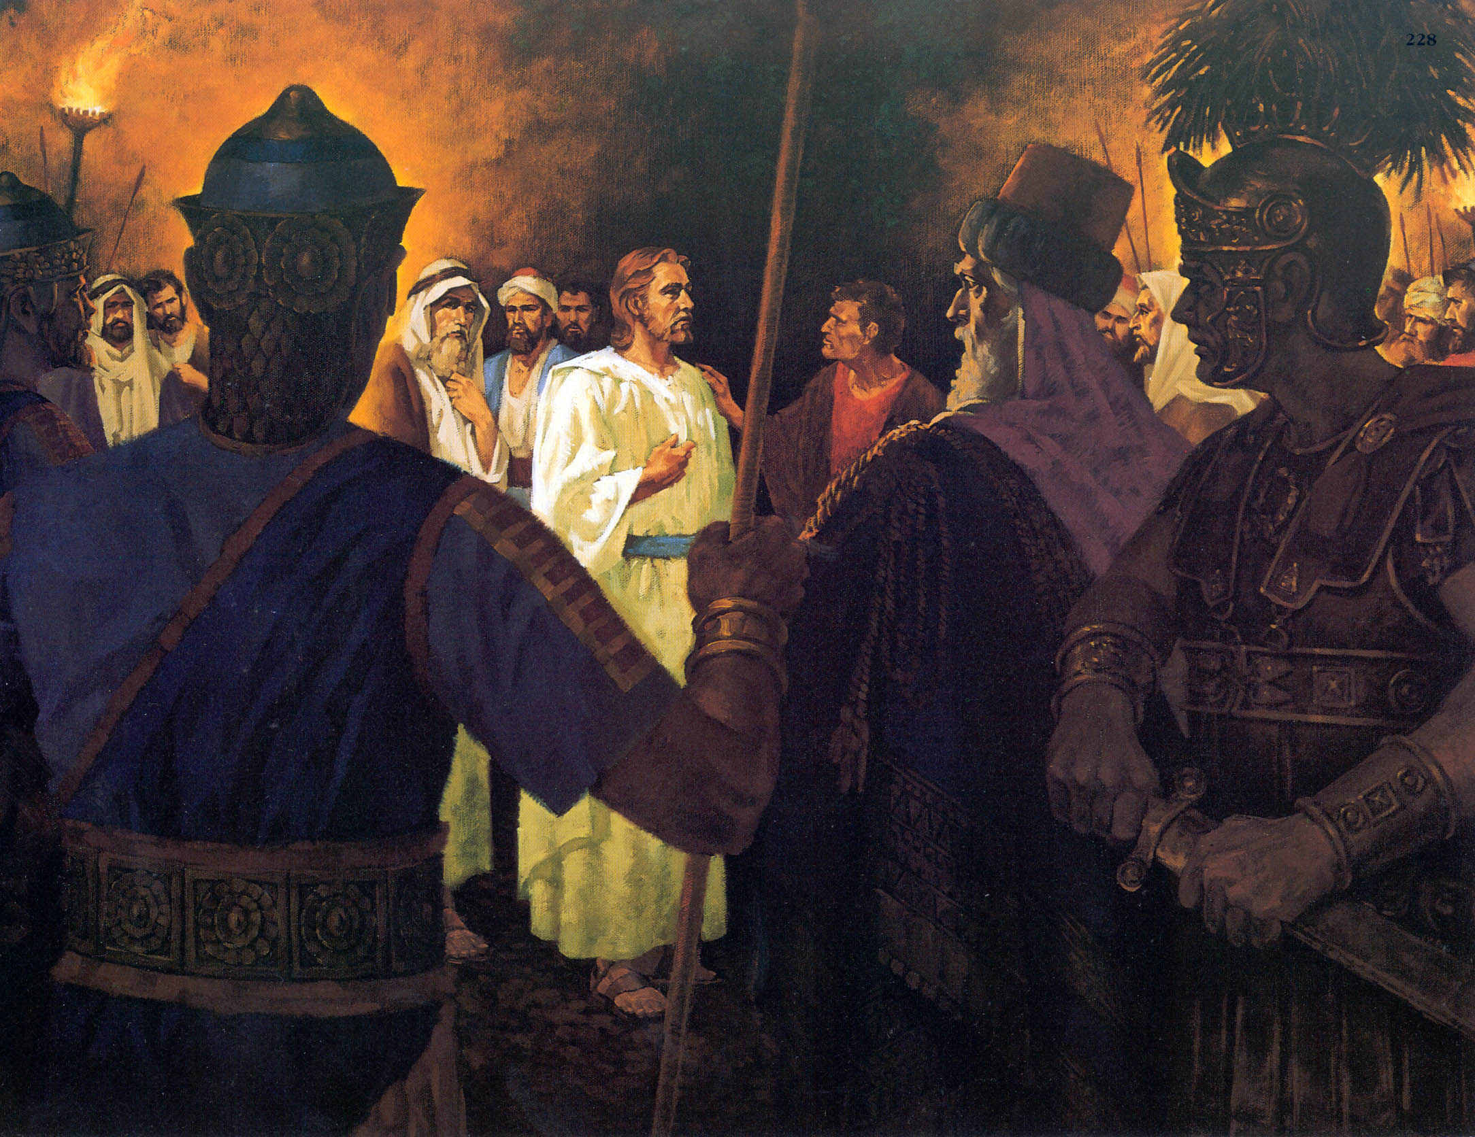
*一個園子
*一個親吻
*一把刀
*一個杯

Slide 7

1至12章 耶穌公開傳道事蹟
13至16章 耶穌私下教導門徒
17章 大祭司的祈禱
18章 耶穌的被捕與受難

Slide 8
一. 客西馬尼園
耶穌說了這話，就同門徒出去，過了汲淪溪
在那裡有一個園子...(1節)

Slide 9
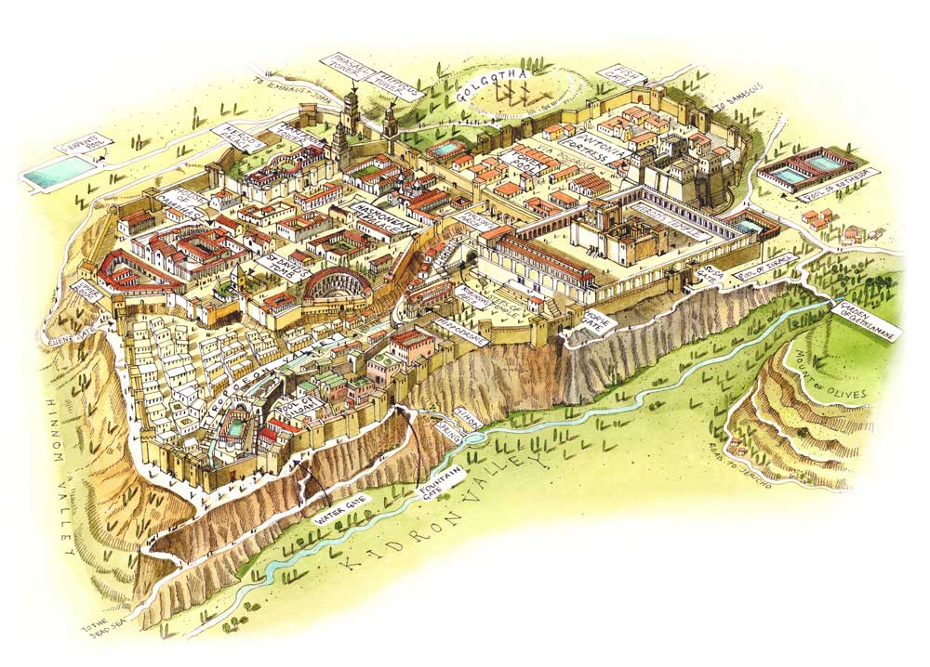
各各他
耶穌時代的耶路撒冷
(路22:39)
客西馬尼園
聖殿
大衛城
橄欖山
汲淪溪
「黝黑」

Slide 10
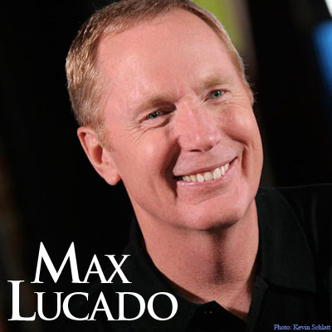
一. 客西馬尼園
= 壓油的地方
耶穌說了這話，就同門徒出去，過了汲淪溪
在那裡有一個園子...(1節)
大衛當年逃亡押沙龍 (撒下15:23) =「被拒絕」
聖經是有關兩個園子的故事
伊甸園
客西馬尼園

Slide 11
墮落/不順服
生命/順服
伊甸園 | 客西馬尼園
•始祖亞當犯罪趺倒 •基督耶穌站穩立場
•上帝尋找亞當 •基督尋求天父
•亞當躲藏上帝 •基督走出空墳
•撒旦引人到滅亡的樹 •主被掛在賜生命的樹

Slide 12
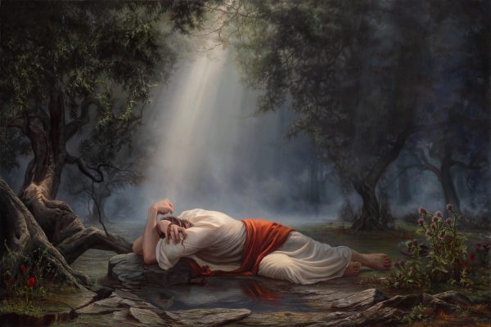
耶穌極其傷痛，禱告更加懇切，汗珠如大血點
滴在地上...(路22:44)
父啊，倘若可行，求你叫這杯離開我，
然而不\要照我的意思，只要照你的意思
(太26:39, 可14:36)

Slide 13
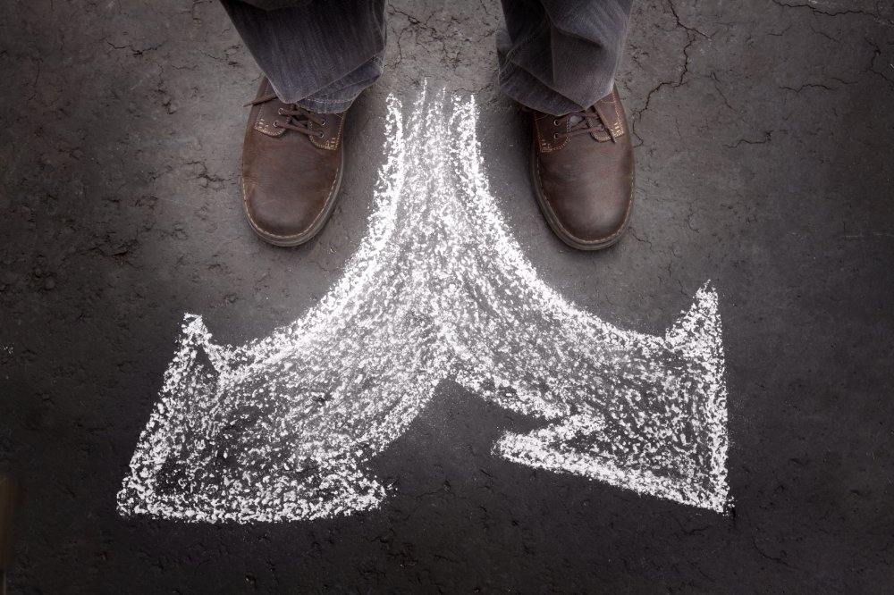

不順服
順服神

Slide 14
二. 猶大的親吻
賣耶穌的猶大
賣耶穌的猶大也知道那地方...領了一隊兵...
就來到園裡...(2節)
說話之間...猶大走在前頭，就近耶穌，
要與祂親嘴。耶穌對他說，猶大，你用
親嘴的暗號賣人子麼？(路22:47-48)

Slide 15
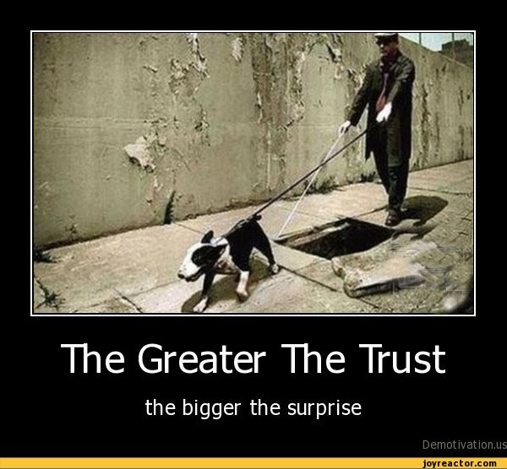

Slide 16
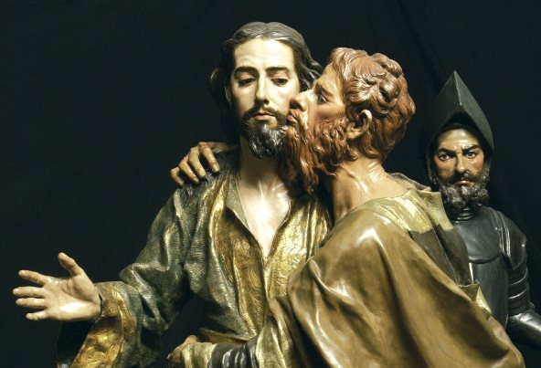
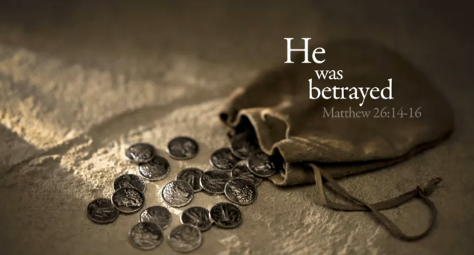
猶大是個賊，雖帶著錢囊，卻常取其中所存的
(約12:6，
我的百姓親近我，
用嘴唇尊敬我，
心卻遠離我。
(以賽亞29:13)
猶大去見祭司長想把耶穌
交給他們，就問祭司長願
意給他多少錢 (太26:15)

Slide 17

耶穌
我

Slide 18
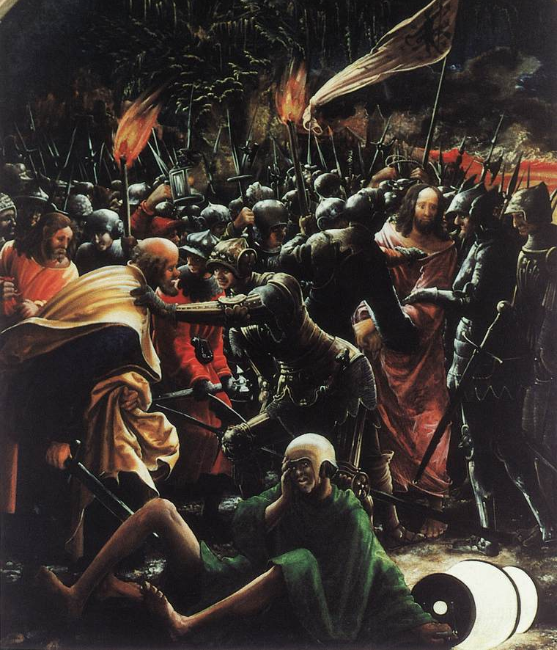
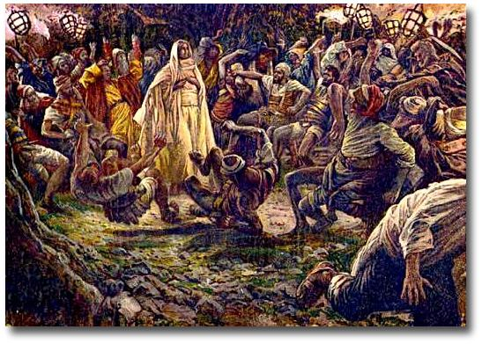
三. 彼得的刀
主耶穌已經知道將要臨到自己的事...(4節)

Slide 19
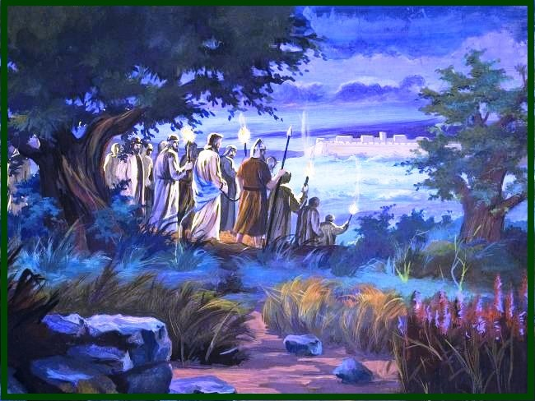
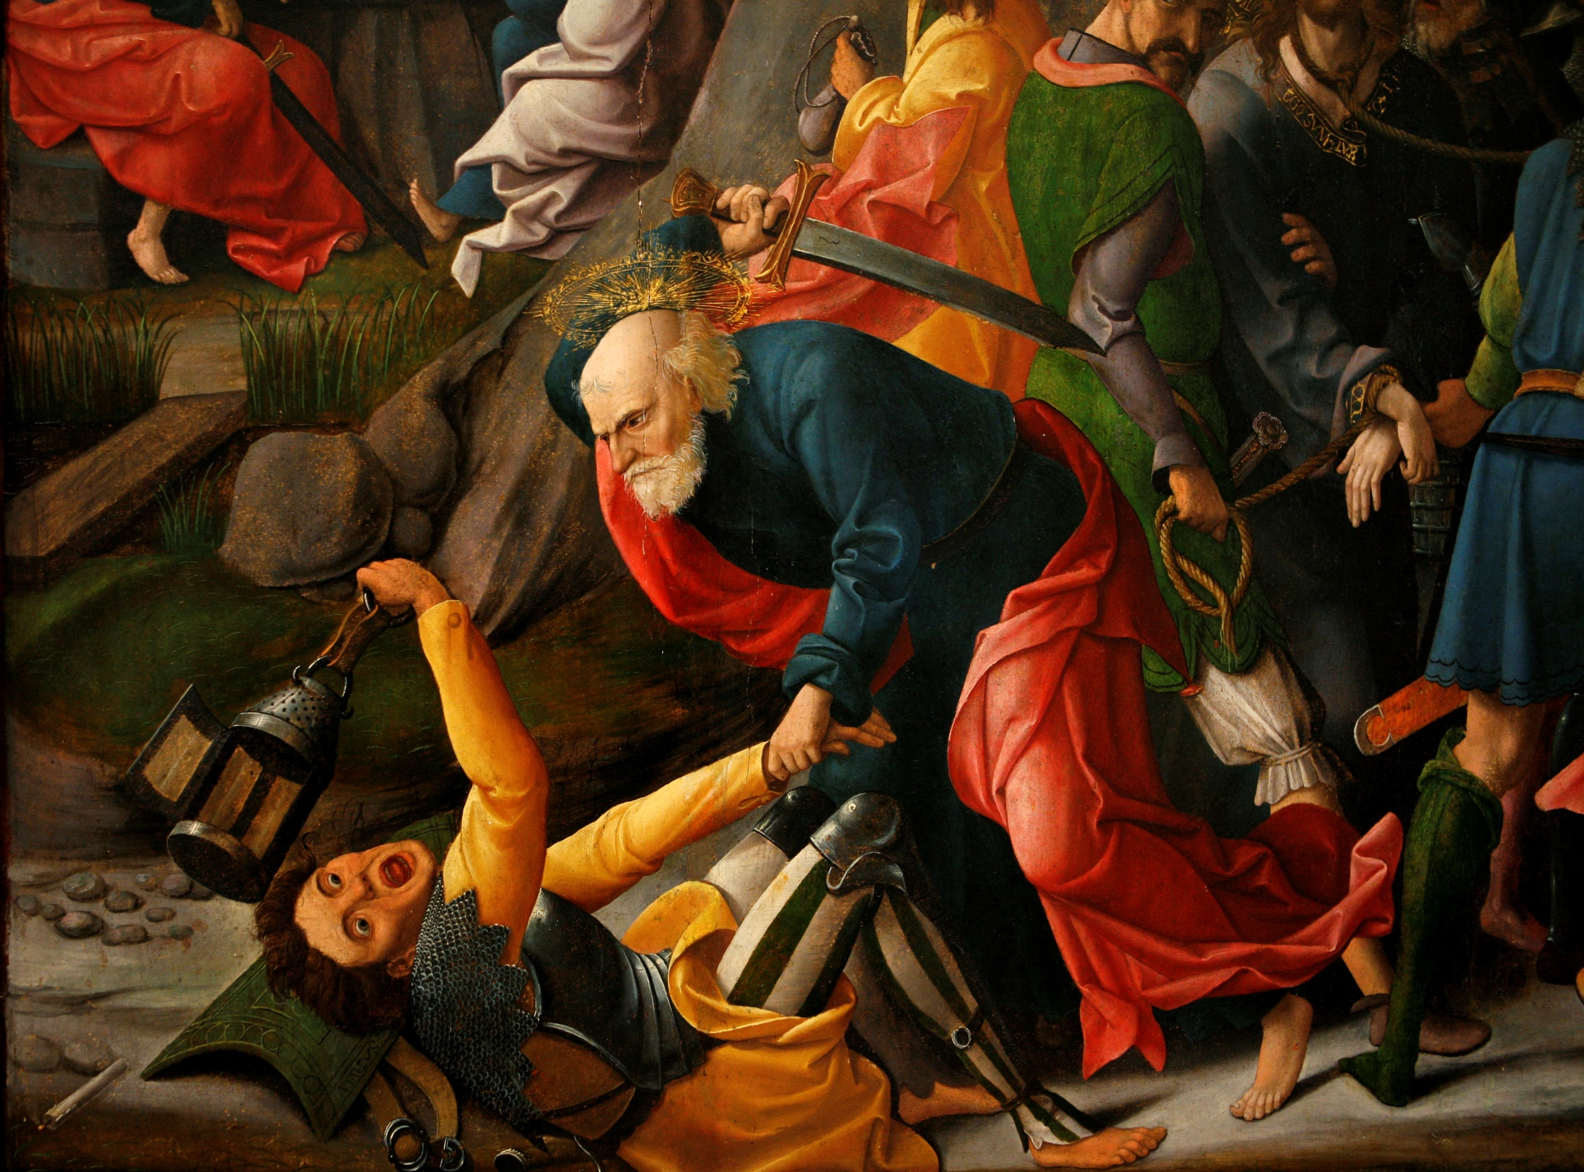
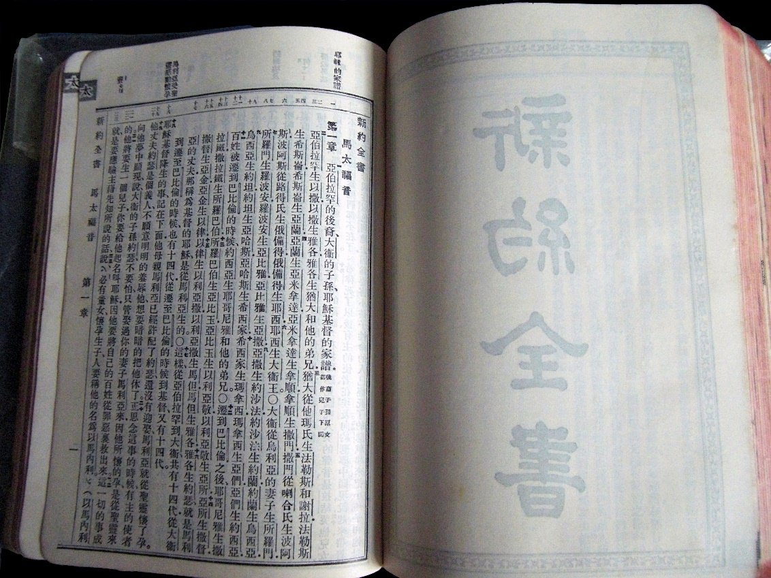
不要以惡報惡...反要以善勝惡 (羅馬書12:17)
因為人的怒氣不能成就神的義 (雅各書1:20)
凡動刀的必死在刀下 (馬太 26:52)

Slide 20
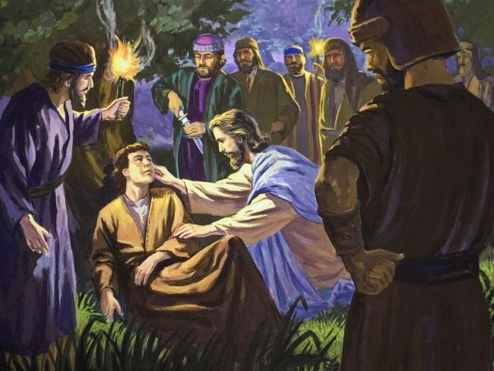
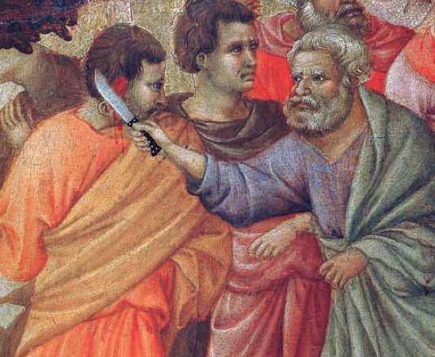

Slide 21
四. 耶穌的杯
...我父所給我的杯，我豈可不喝呢？(11節)
忿怒的杯
耶路撒冷啊，興起...你從耶和華手中喝了
祂忿怒之杯 (以賽亞 51:17)
耶和華以色列的神對我如此說，你從我手中接這杯忿怒的酒... (耶利米 51:17)
受苦的杯
那杯又深又廣...使你被嗤笑譏刺...滿有愁苦
... 是令人驚駭淒涼的杯 (以西結 23:32-33)

Slide 22


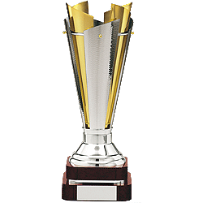

基督在肉身受苦，你們也當將這樣的心志
作為兵器 (彼得前書 4:1)
倘若人為叫良心對得住神，就忍受冤屈的
苦楚，這是可喜愛的 (彼得前書 2:19)

Slide 23
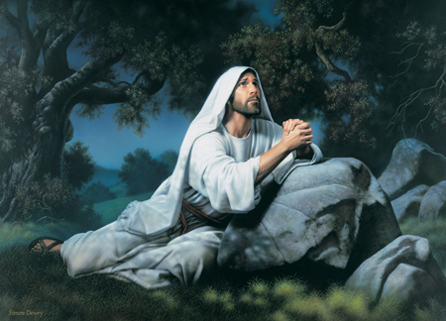
沒有人奪我的命去，是我自己捨的 (約 10:18)
就自己卑微，存心順服，以至於死 (腓 2:8)
有能力而不用能力，
那乃是更大的能力！
我父所給我的杯，
我豈可不喝呢？

Slide 24
園
順服
•客西馬尼
•伊甸
不順服
忿怒
受苦
血氣
反抗
=
杯
刀
=
(貪錢)
吻
(不信)
=
出賣

